Slide 1
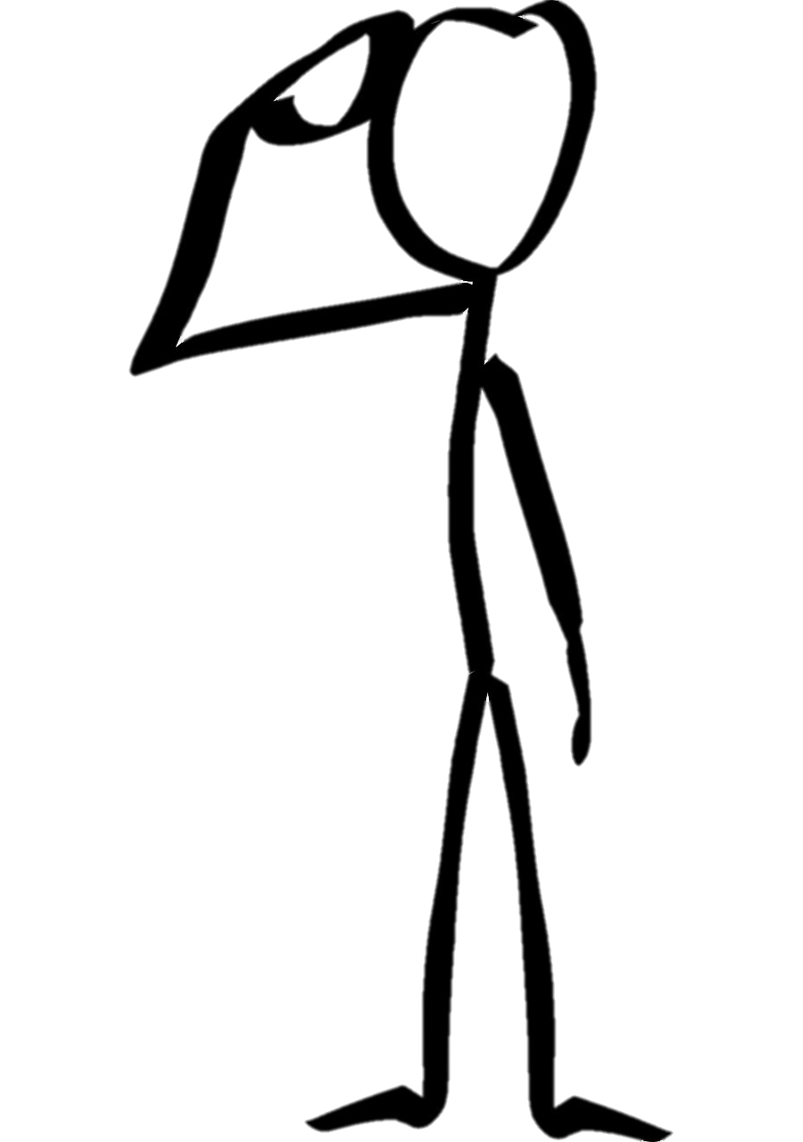
Saluto militare con vincoli di ergonomia
Ricostruzione del movimento reale eseguito da un soggetto sano, impiegato come campione di riferimento rispetto al quale confrontare il movimento di soggetti colpiti da Ictus
Nome: Alessia Biondi
Matricola: 521356
Corso: Ingegneria Robotica e dell’Automazione
Data: 21 ottobre 2020
Notes:
l’idea del lavoro, intitolato «saluto militare...», proviene dal progetto di robotica che sto svolgendo, dove analizzo i movimenti compiuti da persone colpite da ictus e li confronto con quelli eseguiti da soggetti sani. Partendo da questo set di dati, l’obiettivo che mi sono posta è stato parametrizzare gli arti e ricostruire analiticamente il movimento dell’intero braccio compiuto da un soggetto, avendo a disposizione solo i dati registrati per posa e velocità della mano.
Tra i task ho selezionato il saluto militare eseguito da una persona sana, ma è generalizzabile per qualsiasi movimento e soggetto cambiando semplicemente i dati caricati. (così da avere una informazione utile come campione di riferimento con cui confrontare l’esecuzione fatta da pazienti in riabilitazione)

Slide 2
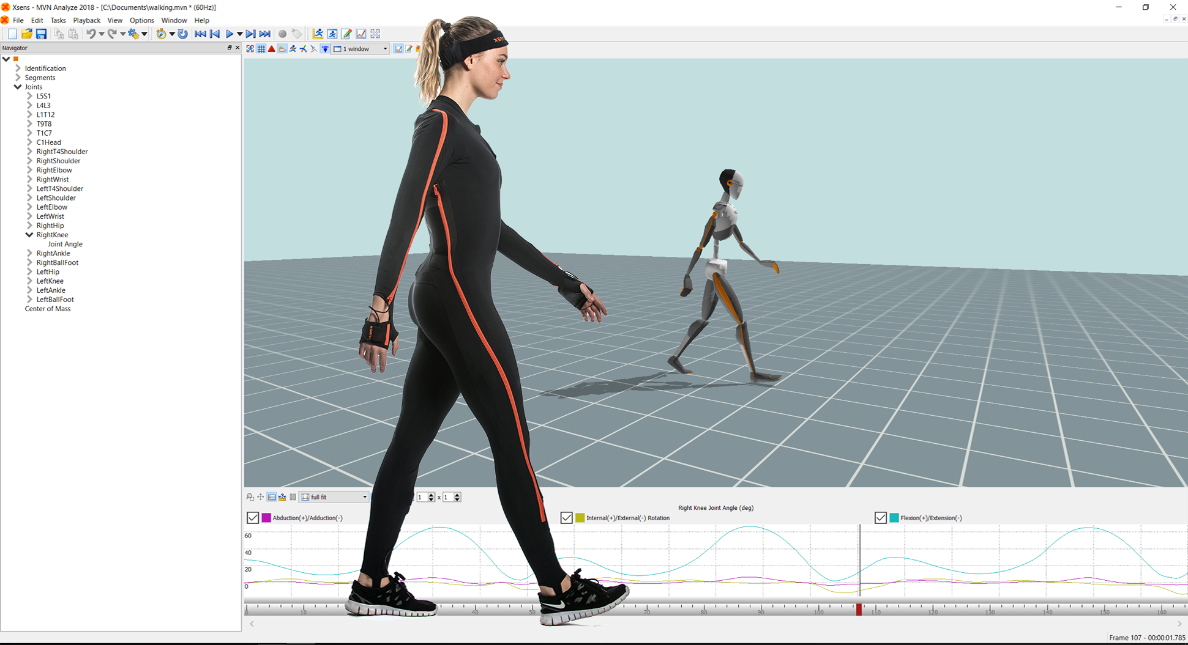
Strumenti: tuta sensorizzata
Notes:
Qua vediamo velocemente la tuta sensorizzata con cui si raccolgono i dati, sulla quale sono posizionate molte IMU lungo gli arti e il busto. Il set di dati fornito è composto infatti, tra le varie cose, dalle pose, velocità e accelerazioni dei punti del corpo durante l’esecuzione dei task, tra cui di maggior interesse per me quelle della mano, l’end-effector della parametrizzazione delle braccia.

Slide 3
Scopo
Cinematica inversa delle due braccia
Sensore IMU sulla mano
Posa dell’End Effector
Cinematica Inversa del braccio
* Scelta parametrizzazione braccia *
* Elaborazione dati e ‘trasporto’ sui nostri sdr *
* Ricostruzione traiettoria desiderata dai dati *
* Cinematica Inversa con gestione delle ridondanze *
Ergonomia
tuta mvnx xsens
Notes:
Dai dati sulla mano e in particolare dalla sua posa nel tempo, ho costruito infatti la traiettoria desiderata da farle seguire, come mostrerò dopo. La definizione della traiettoria desiderata serve per la cinematica inversa, con la quale si ricavano gli angoli di giunto degli arti che permettono all’end effector di seguire al meglio quella traiettoria.
I passi da sviluppare per applicare la CLIK sono:
Primo tra tutti, la scelta di come parametrizzare le braccia
Fatto ciò, vanno elaborati i dati dei sensori e vanno espressi in sistemi di riferimento coerenti con le terne della nostra parametrizzazione dell’end effector
Con i dati elaborate, va costruita la traiettoria desiderata.
Alla fine, si applica l’algoritmo CLIK per la cinematica inversa che, come vedremo, richiederà anche la gestione delle ridondanze. Quest’ultimo punto l’ho approcciato cercando di lavorare sul concetto di ergonomia

Slide 4
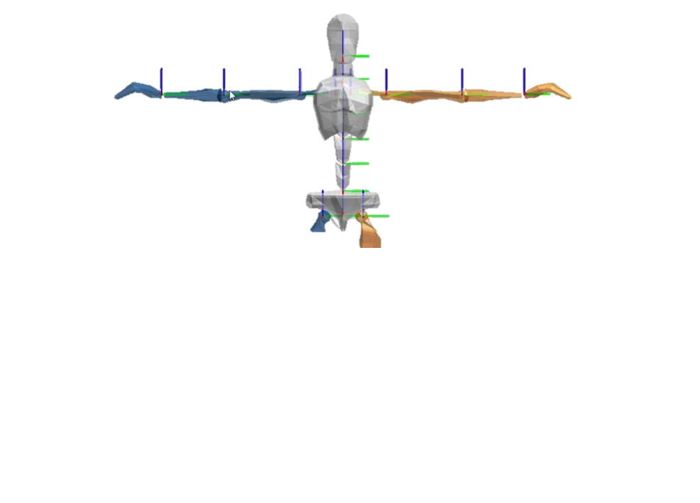
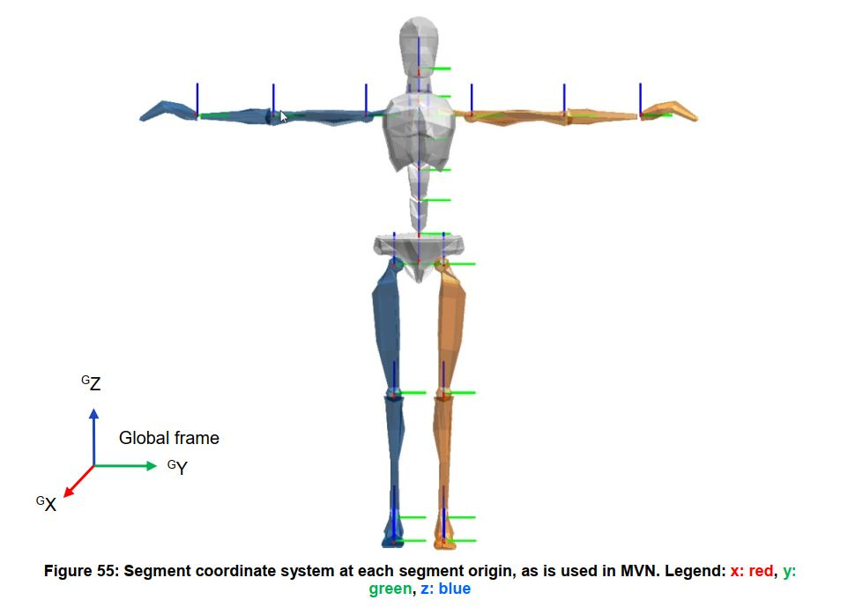
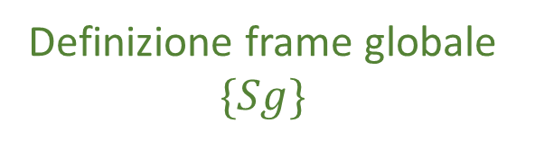
Parametrizzazione braccio
Parametrizzazione con Denavit-Hartenberg delle due braccia
Dimensioni reali del soggetto
10R per ogni braccio
Primi 3 giunti sulla vertebra L5
Media distanze tra giunti durante il task
→ Compensazioni spalle
→ Gestione ridondanza
Sovrapposto ad L5
Definizione frame globale $\{Sg\}$
Primo giunto
Hp fisso
Notes:
Parlando del primo punto, la parametrizzazione delle braccia, questa viene fatta usando la convenzione di DH, per coerenza coi lavori pre esistenti, e l’assegnazione dei parametri fisiologici degli arti usa dati che rispecchiano le loro dimensioni fisiche reali.
Per la parametrizzazione di ciascun arto, si è scelto un manipolatore 10R in modo da poter registrare anche piccole oscillazioni del busto e compensazioni del movimento a carico della spalla, che sono frequenti nei soggetti colpiti da ictus, anche se questa scelta ci porta a dover gestire un manipolatore ridondante.
Ho definito prima di tutto il frame g, riportato in figura, come sistema di riferimento globale , posizionandolo con l’asse x è diretto parallelo al suolo e frontale al corpo eretto. Il frame globale, così come i primi 3 giunti di ciascun 10R, è sovrapposto alla posizione della vertebra L5, che viene ipotizzata fissa e estratta come media della posizione assunta durante il task (si è visto analizzando i dati che non cambia praticamente mai).

Slide 5
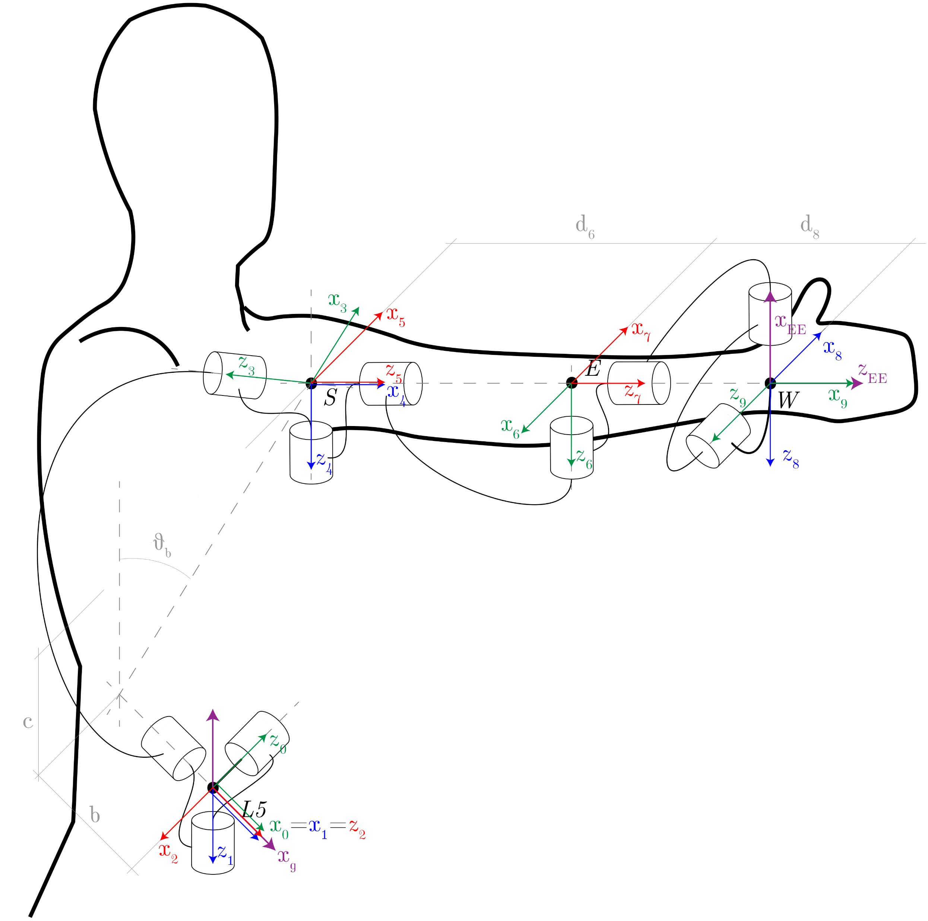
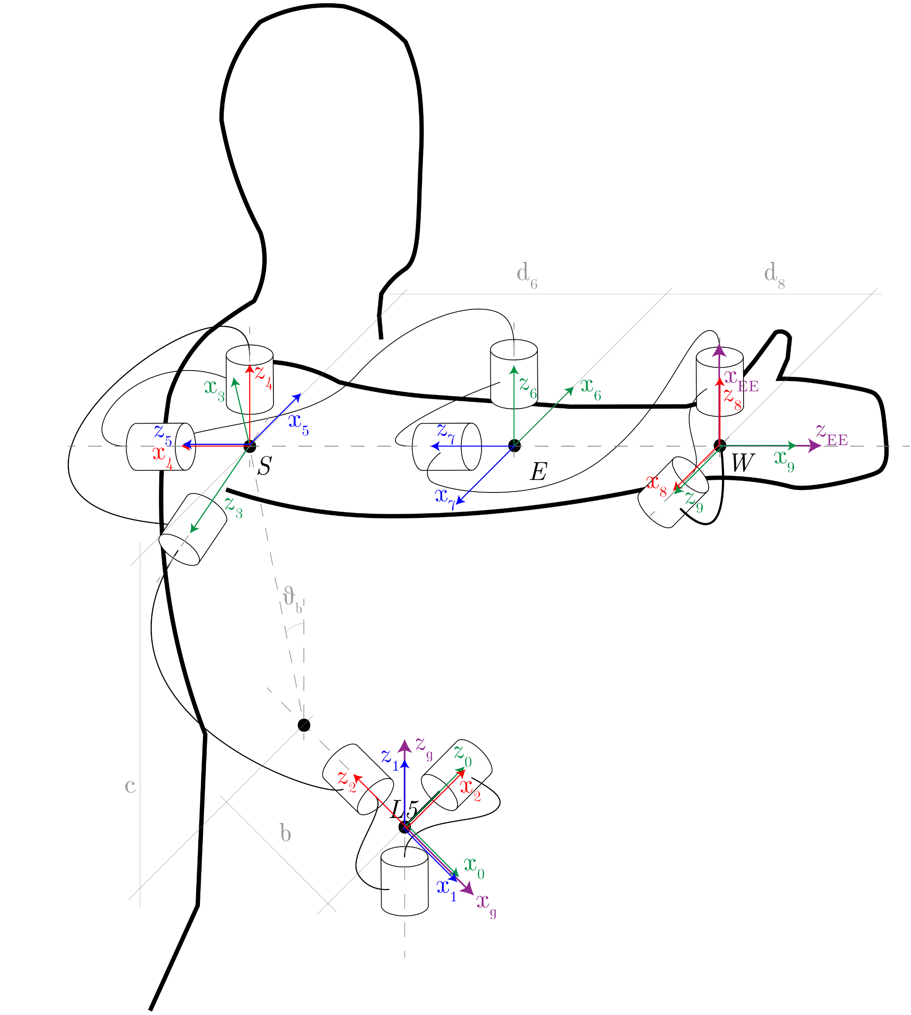
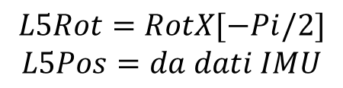
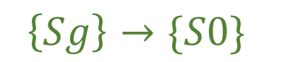
10R
Braccio sinistro
Braccio destro
$$\left\{Sg\right\}→\{S0\}$$
$$L5Rot=RotX[−Pi/2]$$
$$L5Pos=da dati IMU$$
$Tg=RPToHomogeneous[IdentityMatrix\left[3\right], L5Pos$]
Su L5 entrambi
$Tg0=RPToHomogeneous[L5Rot, L5Pos$]
Notes:
Qua sono riportate le due parametrizzazioni di DH per le braccia.
Come detto, il sdr globale Sg è posizionato sovrapposto alla vertebra L5, la cui posizione è ipotizzata fissa e nota.
quindi, il primo sistema di riferimento della parametrizzazione, S0, è ottenuto a partire dal frame globale con una semplice rotazione attorno ad xg di –Pi/2, di cui riporto le funzioni.
Per le rototraslazioni successive, con cui ottenere la parametrizzazione dell’intera struttura, si usano le tabelle e la forma template delle rototraslazioni successive della convenzione di DH.

Slide 6
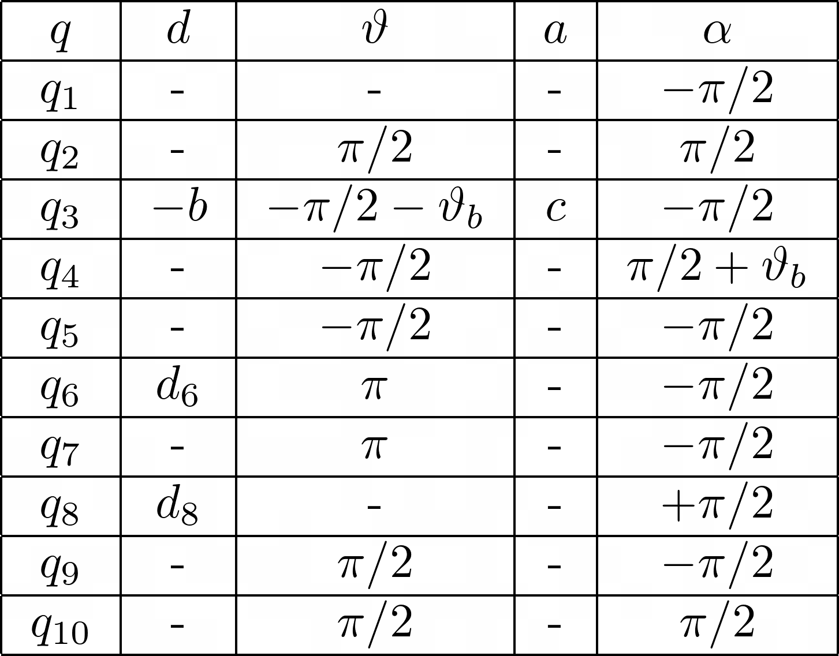
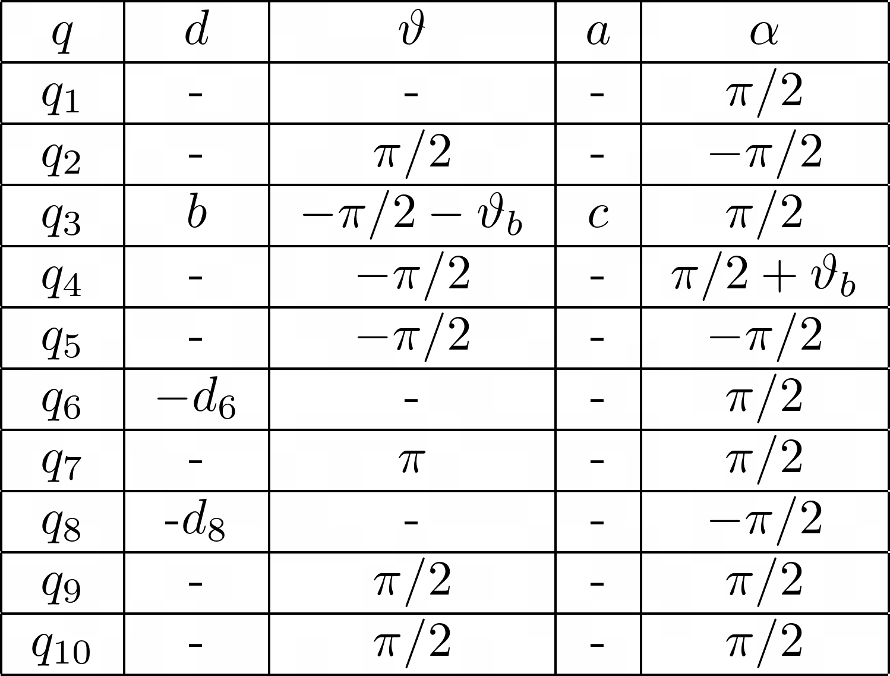
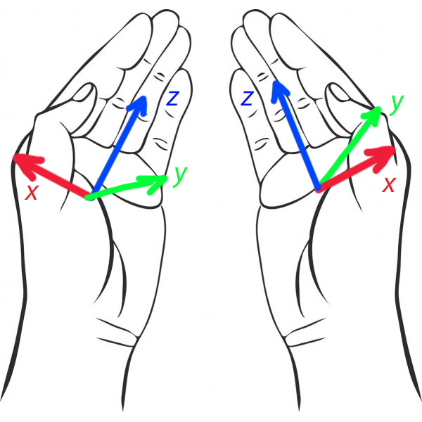
Tabelle Denavit-Hartenberg
Braccio sinistro
Braccio destro
Notes:
Vediamo qua le tabelle di DH per le due braccia e i sistemi di riferimento locali all’end-effector per le due mani.

Slide 7
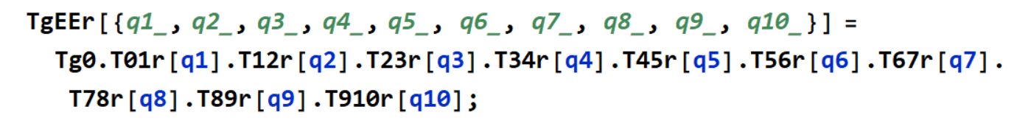
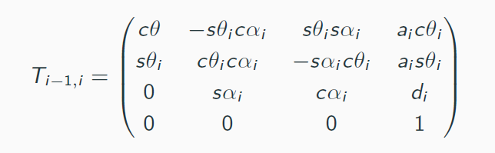
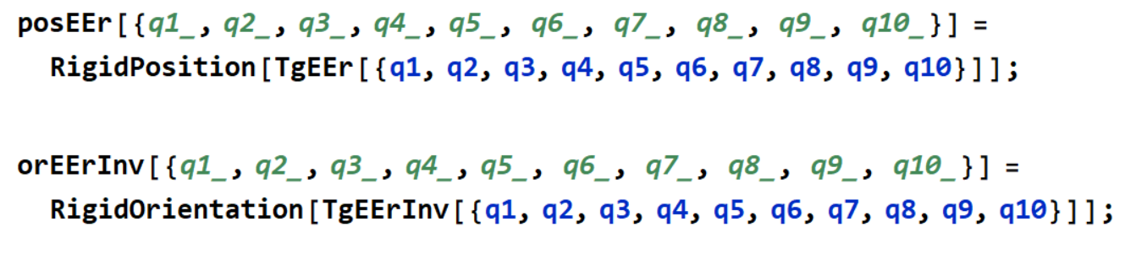
Posa End-Effector da DH
Composizione rototraslazioni omogenee per DH
Estrazione informazioni di posizione e orientazione reali dell’EE
Notes:
Appoggiandoci su queste tabelle, si costruiscono le matrici di rototraslazione omogenee da un sdr al successivo secondo la forma template della convenzione di DH.
Componendole poi come rototraslazioni successive, si arriva alla definizione della posa dell’ee in termini di rototraslazione complessiva rispetto al sdr globale.
È poi possibile estrarre da lei le due informazioni di posizione e orientazione dell’end effector, che dipendono come si vede dagli angoli di giunto della parametrizzazione, ovvero le incognite della cinematica inversa.

Slide 8
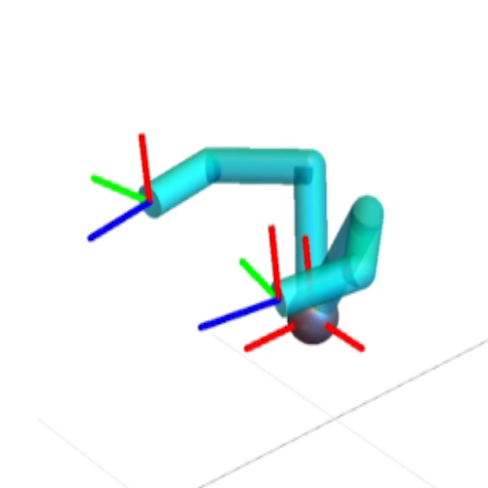
Intercambiabilità
Medesimi angoli di giunto producono movimenti speculari delle braccia
Informazione del lato non più rilevante
Ottica di confronti:
Più dati utili a disposizione
Confronti più immediati
Non necessaria gestione di rotazioni per adattare lato destro e sinistro
Notes:
Tengo a specificare che la scelta che ho fatto per le due parametrizzazioni non è casuale. Infatti, non solo rispetta la convenzione di DH per entrambe le braccia, ma permette anche di ottenere un’intercambiabilità dei dati:
Come si vede nel video, infatti, gli stessi valori degli angoli di giunto dati in pasto al braccio destro e sinistro, producono una traiettoria speculare. In questo modo l’analisi di un movimento prescinde dal braccio con cui lo si esegue.
Nel momento in cui dobbiamo fare confronti tra varie esecuzioni del medesimo task, questa proprietà apporta dei vantaggi. Infatti, oltre ad avere più dati a disposizione, non facendo distinzione sul lato, rende tutto più immediato perché non serve più alcuna trasformazione per adattare i dati di un lato alla parametrizzazione dell’altro lato.

Slide 9
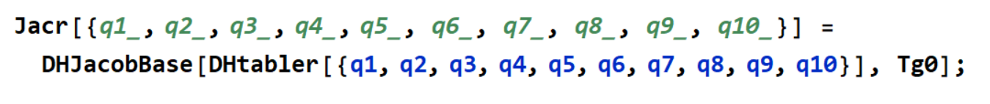
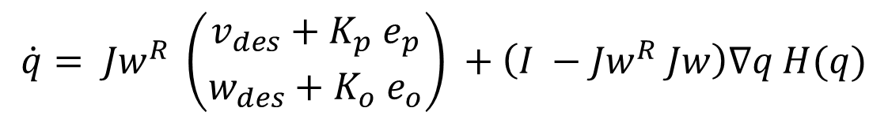
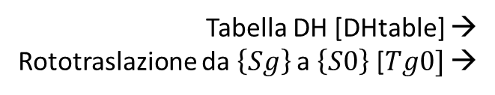
Costruzione Jacobiano
Jacobiano Geometrico per parametrizzazione con DH
DHJacobBase
Tabella DH [DHtable] →
Rototraslazione da $\left\{Sg\right\}$ a $\left\{S0\right\}$ [$Tg0]$ →
Jacobiano geometrico per DH
$$\dot{q}= {Jw}^{R} \left({v_{des}+K_{p} e_{p} \atop w_{des}+K_{o} e_{o}}\right) +\left(I −{Jw}^{R} Jw\right)∇q H(q)$$
…Per la CLIK…
Traiettoria desiderata
Notes:
Il passo successivo è quello di ricavare il Jacobiano relativo alla parametrizzazione del manipolatore con DH e a tale scopo ho usato la funzione DHJacobBase, che prende in ingresso la tabella di DH espressa rispetto al frame globale $\left\{Sb\right\}$e la matrice di rototraslazione omogenea da tale frame $\left\{Sg\right\}$ al primo della parametrizzazione, $\left\{S0\right\}$.
($Tg0$) (sono considerate sia la posizione dell’origine sia l’orientazione),
Il jacobiano servirà poi per l’applicazione della CLIK, di cui è riportata la formula finale. Come si nota, gli errori di posizione e di orientazione dell’ee sono valutati rispetto alla traiettoria desiderata.

Slide 10
Traiettoria: Dataload
Dati reali del movimento
IMU sulla mano
Strutture dati Matlab
File .csv
Load su mathematica
Load:
handr/handl → posizione e orientazione nel tempo della mano
handvr/handvl → velocità lineare e angolare nel tempo della mano
Posizione EE
Orientazione EE
Traiettoria desiderata
Da inseguire
Quaternioni Unitari
Notes:
La traiettoria della mano desiderata è ricavata, come già accennato, a partire dai dati reali sul movimento registrati dalla IMU della sola mano. Una volta caricati su Matlab, li ho raggruppati in strutture dati e importati su mathematica come file .csv, ottenuti con la funzione "writematrix“. Qua ho estratto posizione e orientazione delle due mani, necessarie per definire la traiettoria desiderata, e la loro velocità lineare e angolare.
L’orientazione è fornita fin da subito in termini di quaternioni unitari e viene mantenuta tale.

Slide 11
Dataload soggetto
Dati reali del soggetto
IMU intero braccio
Strutture dati Matlab
File .csv
Load su mathematica
media distanze tra giunti durante il task
Load:
parr/parl → lunghezza segmenti
Notes:
Ho seguito la stessa procedura per i parametri delle braccia. Per ricavarli, in questo caso ho usato le informazioni date dalle IMU sull’intero braccio, calcolando su Matlab la media delle distanze tra i giunti durante il task. Questi sono i valori delle lunghezze assegnate ai segmenti degli arti.
Come prima, questi valori vanno caricati sul foglio di Mathematica come file .csv ed estratti poi nelle variabili usate nella parametrizzazione.

Slide 12
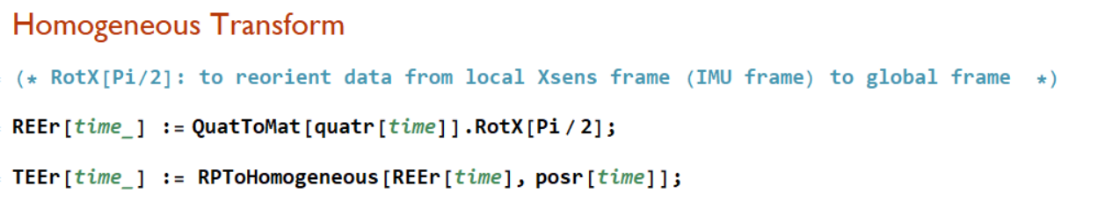
Traiettoria: Costruzione
Costruzione traiettoria
Dati in tempo discreto
Interpolazione
sensori
Algoritmo di inverse Kinematics
valori in tempo continuo
SLERP
lineare
Interpolazione naturale tra pose con quaternioni unitari
Parte di orientazione
quatr/l
Parte di posizione
posr/l
A cosa serve?
Notes:
Ora si può passare alla costruzione della traiettoria vera e propria. Dato che dai sensori ci arrivano dati in tempo discreto, (60 sample al secondo) ma è necessaria una traiettoria definita in tempo continuo nell’algoritmo di cinematica inversa, come prima cosa ho dovuto interpolare i campioni.
Per la parte di Orientazione, dove l’informazione è in termini di quaternioni unitari, ho usato la SLERP - scelta perché dà una interpolazione naturale tra pose (orientazioni).
Per la parte di Posizione, così come per le velocità, ho usato l’interpolazione lineare.
Una volta ottenuto l’andamento interpolato nel tempo della posizione e dell’orientazione dell’ee, li ho composti sottoforma di rototraslazione omogenea, ottenendo la traiettoria desiderata nel tempo.
Si vede che per la parte di orientazione è stata prima necessaria una rotazione, che deriva dalla necessità di esprimere l’orientazione nella traiettoria desiderata rispetto alla stessa terna usata nella parametrizzazione per poterle confrontare.

Slide 13

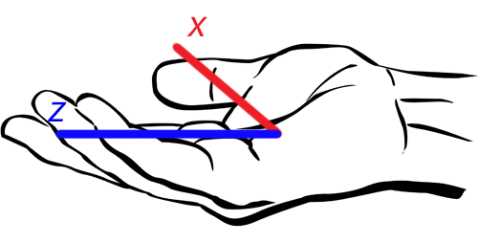
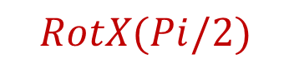
Riorientazione posa iniziale
Xsens
posa iniziale
DH
T-pose
Teso avanti
terna locale mano
Y lungo
le dita
Z lungo
le dita
Xsens: misurate
Confronti orientazioni
Stesso sdr
Rioriento misure come sdr DH
$$RotX(Pi/2)$$
DH: Calcolate
Notes:
In quest’ottica, ponendo le due immagini a confronto, vediamo che la convenzione usata nelle misure differisce dalla nostra parametrizzazione in due punti:
Come prima cosa, è diversa la postura iniziale considerata
Oltre a ciò, cambia la terna locale sulla mano, quindi la rotazione è espressa rispetto ad assi diversi (tutti in verità)
Le orientazioni, per poter essere confrontate, devono essere espresse rispetto alla stessa terna e la rotazione evidenziata è proprio quella necessaria ad esprimere l’orientazione misurata dell’end effector rispetto alla nostra parametrizzazione.
_________________________________________________________________________________
1) riportando il sdr locale «xsens» della mano come sarebbe se il braccio fosse messo nella nostra posa e non nella t pose​
2) si scrivono le rotazioni necessarie affinché tale sdr del sensore venga riportato a coincidere col nostro di riferimento sulla mano (derivante da DH)​
_________________________________________________________________________________
nei dati i quaternioni sono espressi rispetto a frame locali tutti orientati allo stesso modo (coincidenti con {S0}, mentre noi lavoriamo in {Sg})
_________________________________________________________________________________
Da notare che il problema si presenta per le orientazioni e non per le posizioni, in quanto la posizione del centro (vista come composizione in assi correnti rispetto al giunto precedente (?????)) non risente della diversa posa di partenza o orientazione locale del frame stesso

Slide 14
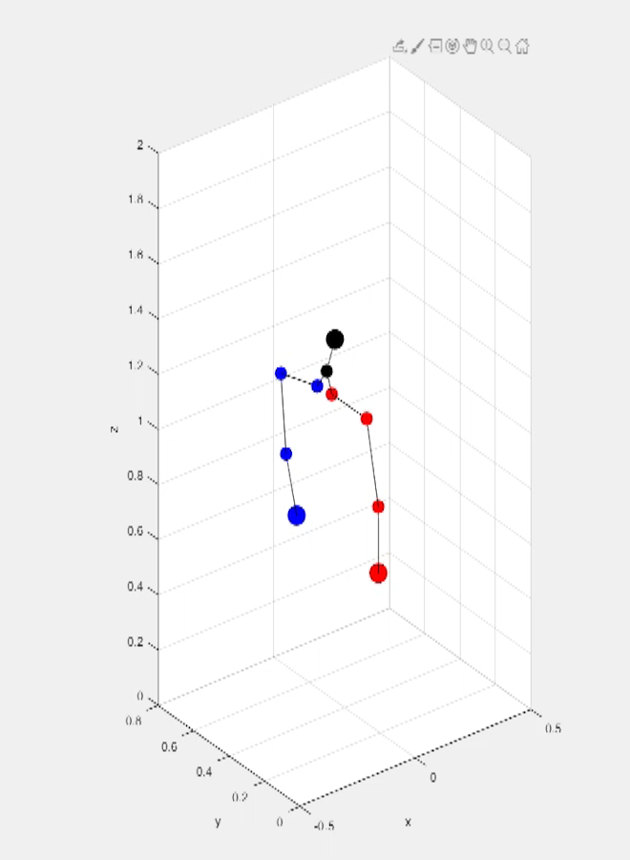
Traiettoria
Interpolazione
SLERP
lineare
Parte di orientazione
quatr/l
Parte di posizione
posr/l
Traiettoria desiderata per algoritmo CLIK
Notes:
Dopo tutte queste operazioni, si ottiene la seguente traiettoria desiderata per le due braccia.

Slide 15
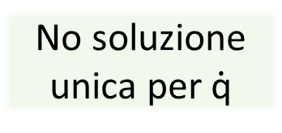
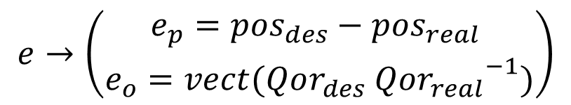
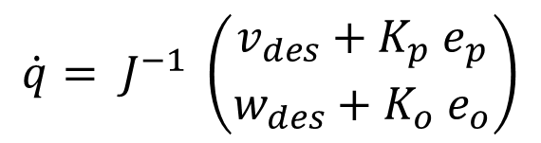
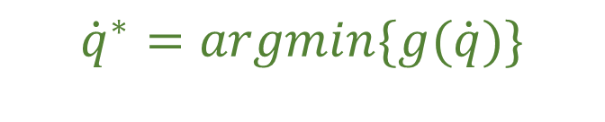
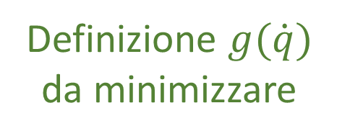
10R… CLIK per manipolatori ridondanti
$$e→\left({e_{p}=pos_{des}−pos_{real} \atop e_{o}=vect(Qor_{des} {Qor_{real}}^{−1})}\right)$$
Close
Loop
Inverse
Kinematic
Correzione con termine proporzionale all’errore
CLIK
$$\dot{q}= J^{−1} \left({v_{des}+K_{p} e_{p} \atop w_{des}+K_{o} e_{o}}\right)$$
No soluzione
unica per$\dot{\text{q}}$
CLIK ha infinite soluzioni
Definizione $g(\dot{q})$
da minimizzare
Ridondanza
Problema di ottimizzazione
Criterio di scelta
tra le soluzioni
$${\dot{q}}^{∗}=argmin\{g(\dot{q})\}$$
Notes:
Si può ora passare alla CLIK vera e propria. Intanto, CLIK sta per Close Loop Inverse Kinematics, nome che già ci dice che lavoreremo in close loop. In particolare, correggendo in retroazione con un termine proporzionale all’errore.
Gli errori di posizione e orientazione, tra la traiettoria desiderata e quella ottenuta dalla cinematica diretta fatta con gli angoli risultanti dalla cinematica inversa, sono definiti come riportato
Usando un 10R, è necessario però gestire la ridondanza.
Infatti, lo spazio dei twist ($ℝ6$) è più piccolo dello spazio dei giunti ($ℝ10$ qua), quindi sono possibili infinite configurazioni degli angoli di giunto che portano alla stessa posa dell’end-effector (io infatti impongo che la traiettoria in termini di posizione e orientazione compiuta realmente dall’EE segua quella desiderata).
È necessario formulare allora un problema di ottimizzazione per selezionare la migliore tra le soluzioni possibili (soluzioni in termini di dinamica degli angoli di giunto). Si fa arrivando a definire una funzione $g(\dot{q})$, dipendente dalla dinamica delle variabili di giunto, da minimizzare.
La soluzione della cinematica differenziale inversa è allora l’argomento che minimizza il funzionale di costo $g$.
$${\dot{q}}^{∗}=argmin\{g(\dot{q)}\}$$
__________________________________________
(termine di correzione in modo che la dinamica dell’errore sia exp convergente a zero, cosa che non accade in OL dove ho errore nullo solo se parto già in traiettoria, cosa improbabile.)

Slide 16
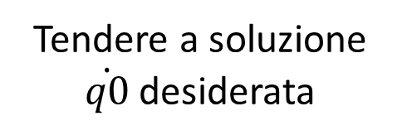
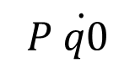

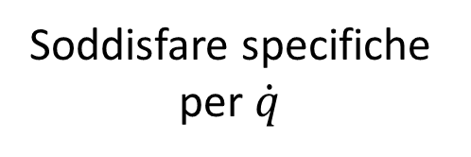
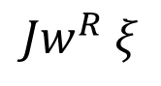
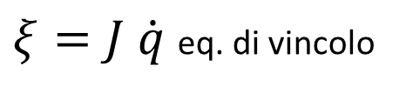
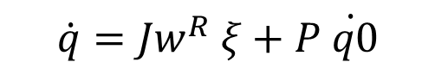
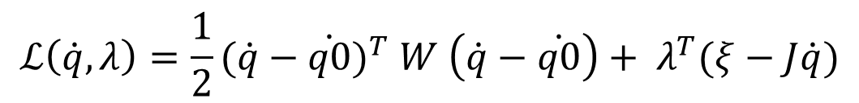
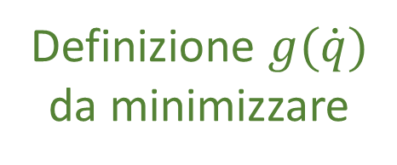

Chi è $g$, il funzionale di costo
Soddisfare specifiche per $\dot{q}$
Tendere a soluzione $\dot{q0}$desiderata
Problema di minimo
$$g(\dot{q})=\frac{1}{2}{(\dot{q}−\dot{q0})}^{T} W (\dot{q}−\dot{q0})$$
Candidata di Lyapunov
$ξ=J \dot{q}$ eq. di vincolo
Problema di minimo vincolato
$$ℒ\left(\dot{q},λ\right)=\frac{1}{2}{(\dot{q}−\dot{q0})}^{T} W \left(\dot{q}−\dot{q0}\right)+ λ^{T}(ξ−J\dot{q})$$
Lagrange:
Definizione $g(\dot{q})$
da minimizzare
$${Jw}^{R} ξ$$
Velocità norma minima per realizzare il twist desiderato
$$\dot{q}={Jw}^{R} ξ+P\dot{ q0}$$
$${\dot{q}}^{∗}=argmin\{g(\dot{q})\}$$
$$P\dot{ q0}$$
Automovimenti, parte della soluzione che non altera il twist
Notes:
Per definire questa g, si può lavorare in modo da soddisfare delle specifiche per $\dot{q}$.
Spesso si definisce $g$ in modo che la $\dot{q }$sia spinta ad essere il più simile possibile ad una $\dot{q0 }$desiderata. il problema di ottimo diventa così di minimo e una scelta comune per $g$ è quella di scriverla come una candidata di Lyapunov, dove $W$ è la matrice di peso.
Alla minimizzazione va associata poi l’equazione di vincolo del twist, ottenendo un problema di minimo vincolato. Si risolve introducendo i moltiplicatori di Lagrange, arrivando in fondo alla soluzione riportata
$$\dot{q}={Jw}^{R} ξ+P\dot{ q0}$$
${Jw}^{R}$ è inversa destra pesata in $W$ della matrice $J$ ($J⋅{Jw}^{R}=I$)
$P$ è il proiettore al nullo di $J$
che è composta da due parti distinte
1) soluzioni di norma minima in $\dot{q}$della cinematica inversa, cioè la velocità in norma minima dei giunti necessaria affinché si possa realizzare il twist desiderato all’EE.
2) proiezione di $\dot{q0}$nel nullo di $J.$ È la quota parte di $\dot{q0}$ desiderata che è possibile aggiungere a ${Jw}^{R}ξ$senza alterare il twist all’end-effector. Sono detti movimenti interni o automovimenti.

Slide 17
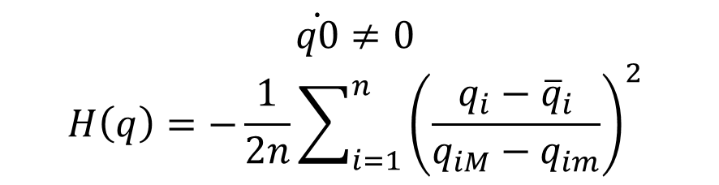

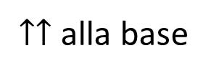
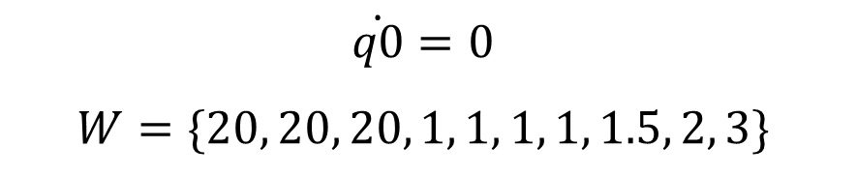
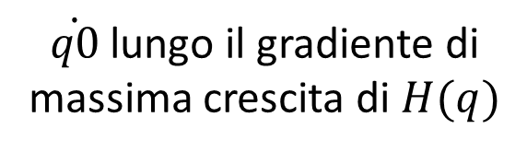
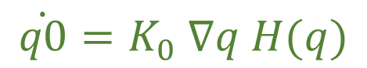
Scelta $\dot{q0}$ e $W$
$$\dot{q0}=K_{0} ∇q H(q)$$
𝐻(𝑞) funzione obiettivo derivabile
$\dot{q0}$lungo il gradiente di massima crescita di $H(q)$
obiettivi
ergonomia
range fisiologici
Minor velocità ai giunti
Movimenti limitati nel range
Centro range
$$\dot{q0}=0$$
$$W=\{20, 20, 20, 1, 1, 1, 1, 1.5, 2, 3\}$$
$$\dot{q0}≠0$$
$$H\left(q\right)=−\frac{1}{2n}\sum_{i=1}^{n}{{\left(\frac{q_{i}−{\overline{q}}_{i}}{q_{iM}−q_{im}}\right)}^{2}}$$
$↑↑$ alla base
polso: paper di Xuguang Wang*
Angoli vicini al centro corsa
*A behavior-based inverse kinematics algorithm to predict arm prehension postures for computer-aided ergonomic evaluation
Notes:
Con $\dot{q0 }$posso inserire delle specifiche in più (delle $\dot{q}$desiderate) senza alterare il twist all’EE in quanto nella soluzione vengono filtrate dal proiettore al nullo $P$.
Chiamando allora $H(q)$ una funzione obiettivo derivabile, scegliamo $\dot{q0}$lungo il suo gradiente di massima crescita (nella sua direzione di massima salita, $\dot{q0}$in modo che massimizzi localmente la funzione scalare $H(q)$).
A seconda degli obiettivi, varia la scelta di H e quindi di $\dot{q0}$. Nel mio caso
Il primo obiettivo scelto è l’ergonomia, definita in termini di minor velocità ai giunti. Per fare solo questo, basta mettere $\dot{q0}= 0$(sparisce la parte di proiettore al nullo di $J)$e imporre una matrice dei pesi $W$ appropriata.
Ho scelto i pesi basandomi sul fatto che la spalla non ha un grande range di movimento, quindi va pesata maggiormente la velocità dei giunti alla base (I tre che determinano la posa della spalla). Per il polso, ho adottato invece quelli suggeriti nel paper di Xuguang Wang (A behavior-based inverse kinematics algorithm to predict arm prehension postures for computer-aided ergonomic evaluation)
weights = {20,20,20,1,1,1,1,1.5,2,3};
Risolvendo con la sola ergonomia, il gomito si porta però in una configurazione alta, non naturale. Ho quindi aggiunto un secondo obiettivo, cioè il rispetto dei range fisiologici. Gli angoli di giunto non possono infatti assumere qualsiasi valore, essendo la rappresentazione di un arto umano dove le articolazioni hanno movimenti limitati. Ho quindi definito $H(q)$ in modo da tenere gli angoli in centro corsa, così da limitare il più possibile il rischio di uscita dai range. si ottiene così $\dot{q0}≠ 0$. vediamo velocemente questi range

Slide 18
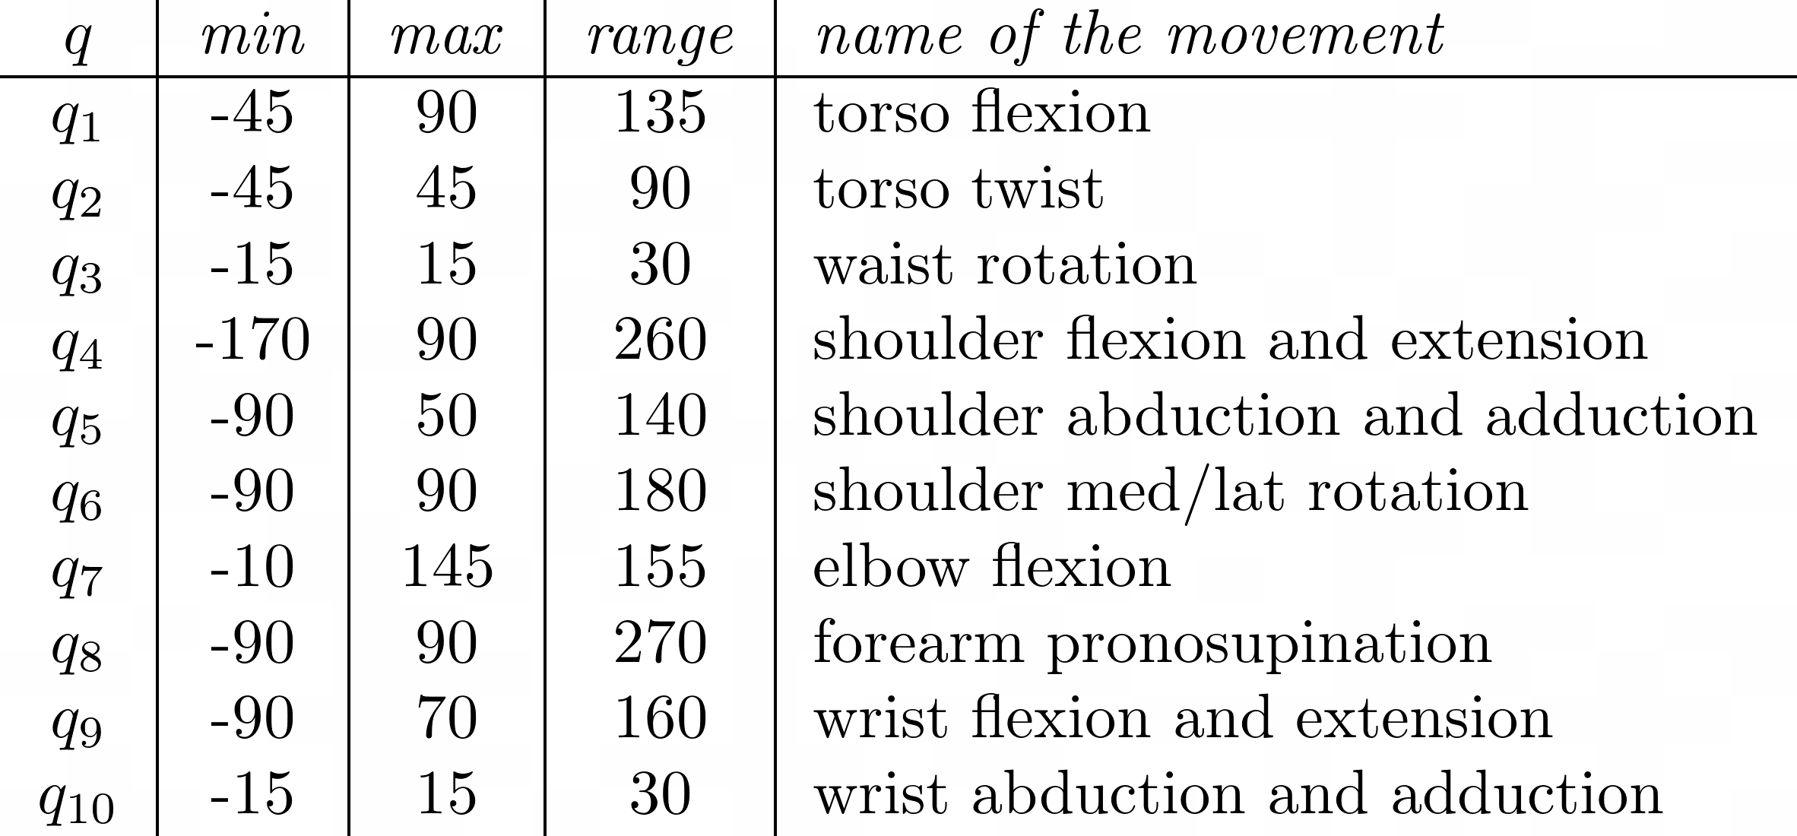

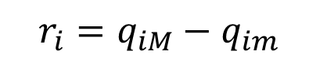
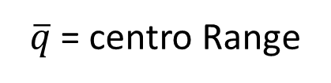
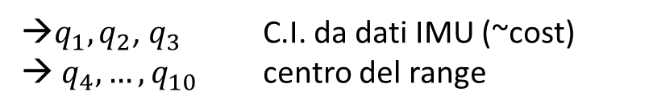
Range fisiologici e scelta $\overline{q}$
Limiti fisiologici
$\overline{q}$= centro Range
→$q_{1},q_{2}$, $q_{3}$ C.I. da dati IMU (~cost)
→ $q_{4}, …,q_{10}$ centro del range
Ampiezza range
$$r_{i}=q_{iM}−q_{im}$$
Notes:
Ho riportato qua la definizione di Massimo e minimo valore assumibile per ogni angolo di giunto, valori che ho trovato in letteratura.
Con loro si calcolano sia i valori di riferimento di “centro range” $\overline{q}$ sia l’ampiezza dei range di variazione, entrambi necessari nella definizione della H: Per i valori di centro range, per i primi tre angoli si usano le C.I., tanto sono quasi fermi, per gli altri si usa il centro corsa vero e proprio del range.
(Uso le CI perché so che si spostano poco come angoli, quindi è inutile forzarli a centro corsa)

Slide 19
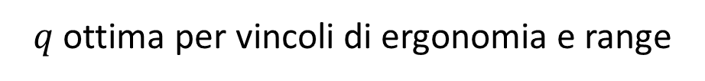
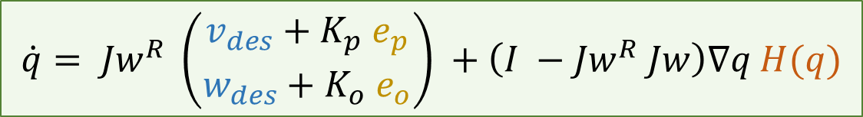
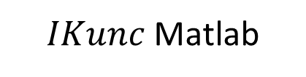
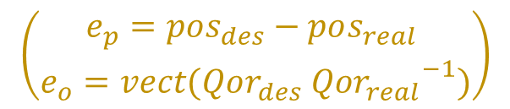
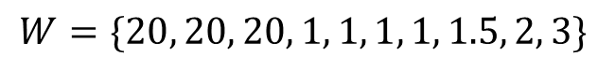


Sommario: CLIK
Dati da IMU
$$\left({e_{p}=pos_{des}−pos_{real} \atop e_{o}=vect(Qor_{des} {Qor_{real}}^{−1})}\right)$$
$$\dot{q}= {Jw}^{R} \left({v_{des}+K_{p} e_{p} \atop w_{des}+K_{o} e_{o}}\right) +\left(I −{Jw}^{R} Jw\right)∇q H(q)$$
$$H\left(q\right)=−\frac{1}{2n}\sum_{i=1}^{n}{{\left(\frac{q_{i}−{\overline{q}}_{i}}{q_{iM}−q_{im}}\right)}^{2}}$$
$$W=\{20, 20, 20, 1, 1, 1, 1, 1.5, 2, 3\}$$
Integrazione della cinematica
Condizioni iniziali: cinematica inversa istante iniziale
$IKunc$ Matlab
NDSolve:
$q$ ottima per vincoli di ergonomia e range
$q$:
In rototraslazione omogenea di DH
Errore rispetto a traiettoria desiderata
Posa EE ‘reale’
Notes:
A questo punto tutte le parti necessarie per risolvere l’equazione differenziale sono state definite. A partire da lei, per trovare gli angoli di giunto nel tempo è necessario procedere con l’integrazione delle sue soluzioni.
Ho scelto come condizioni iniziali gli angoli di giunto posseduti al primo istante dell’esecuzione del task, ottenuti dalla cinematica inversa risolta solo per l’istante iniziale con la funzione IKUNC del toolbox di peter korke. Ho quindi applicato la funzione NDSolve, ottenendo la soluzione, in termini di angoli di giunto, per il problema con ridondanze.
Per valutare la bontà della soluzione, si mettono i loro valori nella matrice di rototraslazione omogenea che definisce la posa della mano, ottenendo così la traiettoria ricostruita da confrontare con quella desiderata.
Ovviamente tutte queste operazioni descritte sono svolte separatamente per braccio destro e sinistro.
______________________________________________
numerical inverse kinematic: ikcon and ikunc for constrained and unconstrained joint angles, based on the MATLAB Optimisation Toolbox. Si basa sulla minimizzazione dell errore tra la posa dell’ee e la soluzione della ForKine dei giunti trovati fin ora.
La funzione obiettivo è descritta come T^(-1)*Fkine(EE), {se sono uguali viene Identità} –I, dove T è la posa EE. Vuoi minimizzare questa roba, cioè la sua forma quadratica.

Slide 20


Errori di posizione e orientazione
Mano destra: passiva
Errore di posizione
Errore di orientazione
Notes:
Gli errori sono valutati, per entrambe le braccia, separando tra parte di posizione e di orientazione.
Vediamo che nella mano destra, quella che non si muove attivamente bensì oscilla solo passivamente lungo il corpo, gli errori di posizione e di orientazione sono molto piccoli. Ce lo aspettiamo in quanto la mano di per se è praticamente sempre ferma nelle sue condizioni iniziali, quindi partiamo già in traiettoria e rimaniamo fermi lì. (con la CLIK l’errore ha dinamica esponenzialmente decrescente ed essendo che qua le variazioni degli angoli sono molto piccole, presto si riduce fino quasi ad annullarsi. (sembrano quasi errori numerici))
__________________________________
errore di posizione e di orientazione tra l’andamento desiderato (dai sensori) e quello derivante dalla parametrizzazione con DH una volta risolta con gli angoli dati dalla cinematica inversa

Slide 21


Errori di posizione e orientazione
Mano sinistra: attiva
Errore di posizione
Errore di orientazione
Problemi
Notes:
Nella mano sinistra, quella che si muove attivamente compiendo il gesto del saluto militare, gli errori di posizione e di orientazione sono più grandi rispetto a prima, ma comunque anche qua molto limitati. L’unico problema si evidenzia in due punti precisi riguardo all’errore di orientazione, dove si presentano dei picchi. Andando a valutare i dati….

Slide 22






SLERP - problemi
Plot parti vettoriali
Primo salto
$θ$ ruota di circa $2π$
$\overline{n }\sin{\frac{θ}{2}}$ cambia segno
Cambio segno vect(Q)
Stessa orientazione
Errore ha picco
Secondo salto
Recupera subito
Notes:
Andando a valutare i dati ho trovato due cambi di segno della sola parte vettoriale del quaternione, proprio in corrispondenza al momento in cui il sistema di riferimento compie la rotazione su se stesso che ho riportato nel video. Plottando la parte vettoriale del quaternione, ho effettivamente visto che si ribalta rispetto all’origine. Sapendo che di fatto corrisponde al prodotto scalare tra l’asse di rotazione e il sin dell’angolo/2, è come se fosse stato preso il valore successivo dell’angolo a meno di un multiplo di 2Pi, quindi si ha una rotazione di circa 360 gradi proprio in corrispondenza dei due picchi. A livello di quaternioni, essi rappresentano circa la stessa orientazione, ma l’errore in quel punto ne risente e presenta questo picco, che si risolve subito. Orientazione smatta angolo quando interpolo perché li nel mezzo è a metà rotazione di 360, cosa che nella reale non cè quindi smatta

Slide 23



Risultato
Vista anteriore
Vista posteriore
Ci piace comunque!
Postura con Gomito «largo»
Vincolo angoli a centro corsa
Notes:
In conclusione vediamo per le due braccia la traiettoria ricostruita dalla soluzione della cinematica inversa.
Osserviamo che la mano segue molto bene la traiettoria desiderata, rappresentata come una curva nel plot.
Si nota però come la configurazione delle braccia tenda a porsi a gomiti piuttosto larghi durante tutta l’esecuzione del task: ciò è dato dal fatto che cerchiamo di far stare gli angoli il più vicino possibile al loro centro corsa per evitare che assumano valori al di fuori dei range fisiologicamente possibili, il che porta il gomito a quella posa. A parte questo, ritengo che il risultato sia soddisfacente.

Slide 24
Saluto militare con vincoli di ergonomia
Nome: Alessia Biondi
Matricola: 521356
Corso: Ingegneria Robotica e dell’Automazione
Data: 21 ottobre 2020

Slide 25


Premessa: chi è $Ja$
$Ja$ è il jacobiano analitico. Mappa le $\dot{q}$, cioè le dinamiche degli angoli di giunto, in $\dot{x}$, ovvero nella derivata temporale di $x$, la parametrizzazione locale di SE(3) (rototraslazioni). Essa è composta, ad esempio, dalla posizione dell’origine della terna solidale all’EE rispetto alla terna Spatial e dagli angoli di giunto di una parametrizzazione locale di SO(3), es $zyz$. La parte di posizione coincide con quella del jacobiano geometrico (mappa le stesse $\dot{q}$nella stessa velocità lineare del punto P sull’EE). Parte di orientazione cambia, infatti le velocità angolari nel twist (parte di orientazione del jacobiano geometrico) sono quelle di un punto dell’EE che istantaneamente coincide con l’origine del sdr Spatial mentre nell’analitico sono la derivata degli angoli di una parametrizzazione locale alla Eulero

Slide 26

Inversione OL vs CL
OL $\dot{x}=Ja\left(q\right)\dot{q}$ non ci piace perché si ottiene un errore di inseguimento costante. Se $e = xd – x$. Allora, la sua dinamica sarà $\dot{xd}−\dot{x}= {Ja}^{−1}\dot{xd}$, dove $Ja$ è il jacobiano analitico. Allora, se parto con errore nullo e faccio una inversione perfetta, rimango con errore costante e quindi nullo ed è il solo caso che ci piace (ma è il caso ideale, non succede). Se parto con errore non nullo, anche facendo una inversione perfetta, non riesco mai a cancellare l’errore in quanto ha dinamica costante. Inoltre, se l’inversione non è perfetta rischio di integrare anche l’errore nei calcoli (ho $\dot{q}={Ja\left(q\right)}^{−1}\dot{xd}$ E poi ottengo $q$ da $\dot{q}$ per integrazione), così diverge. In conclusione, se parto perfetta sulla traiettoria la seguo, se parto un poco fuori non riesco mai a riportarmi sulla traiettoria desiderata.
L’errore sta nel non aver usato il feedback

Slide 27

Inversione della cinematica CL: CLIK
CLIK sta per close loop inverse Kinematic
Correggo usando in retroazione l’errore, o meglio correggo con un termine (in retroazione) proporzionale all’errore.
$\dot{q}={Ja\left(q\right)}^{−1}(\dot{xd}+K e)$
Risolvendo vediamo che l’errore non ha più dinamica costante e anzi, per valori positivi del parametro $K$ ha dinamica esponenzialmente decrescente.
$\dot{e}=−K e →scelto K=diag\left(K_{1},K_{2}, …,K_{n}\right), e_{i}\left(t\right)= ℯ^{−K_{i} t} e(0)$
Allora, anche se parto un pochino fuori traiettoria, come è normale che sia nella realtà, riesco nel tempo a compensare l’errore. Posso poi integrare ottenendo le $q$ che pian piano fanno si che la traiettoria realmente seguita vada a coincidere con quella desiderata.
Ovviamente nella pratica dovremo approssimare l’integrazione, ad esempio con Eulero in avanti.
Anche la dinamica dell’errore, per il fatto che lavoriamo in tempo discreto, viene limitata perché si rischia instabilità e ciò si riflette nel limite sul valore di $K$ ($K<2/h$, con $h$ pari al passo temporale di integrazione) affinché non si abbia instabilità.

